Slide 1
Фестиваль поделок к Дню юных мастеров.
Государственное бюджетное дошкольное образовательное учреждение центр развития ребенка - детский сад № 45
Василеостровского района Санкт-Петербурга
Подготовила воспитатель Чухрай Мария Константиновна

Slide 2
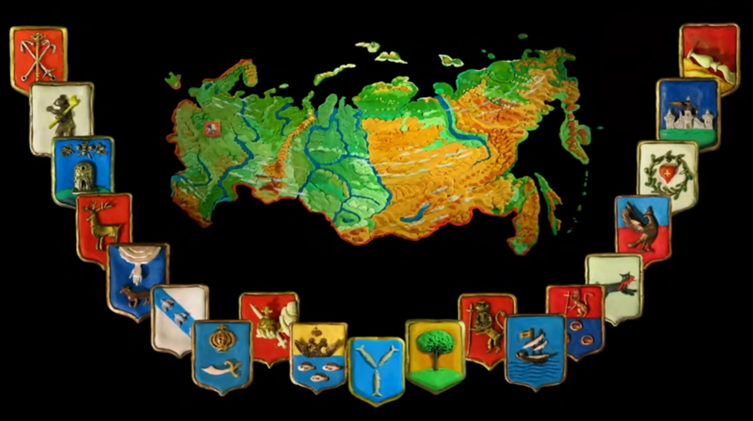
Мы живем в России. Ни одна страна в мире не имеет такой огромной территории. В России больше 1000 городов и в каждом столько всего удивительного. И везде живут добрые и умелые люди.

Slide 3
Скажите, кого можно назвать мастером, умельцем?

Slide 4
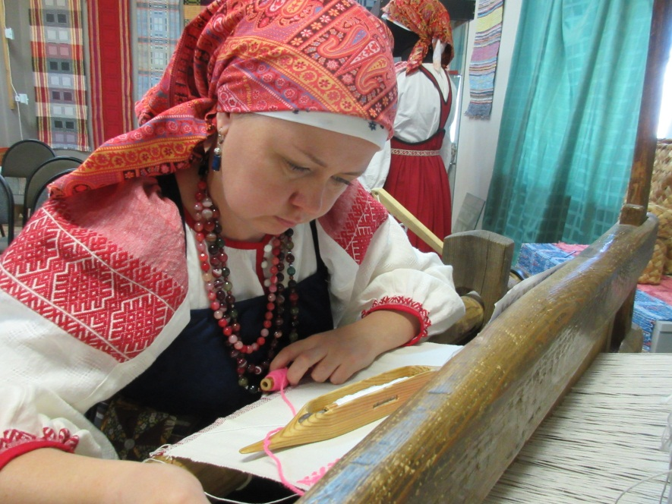
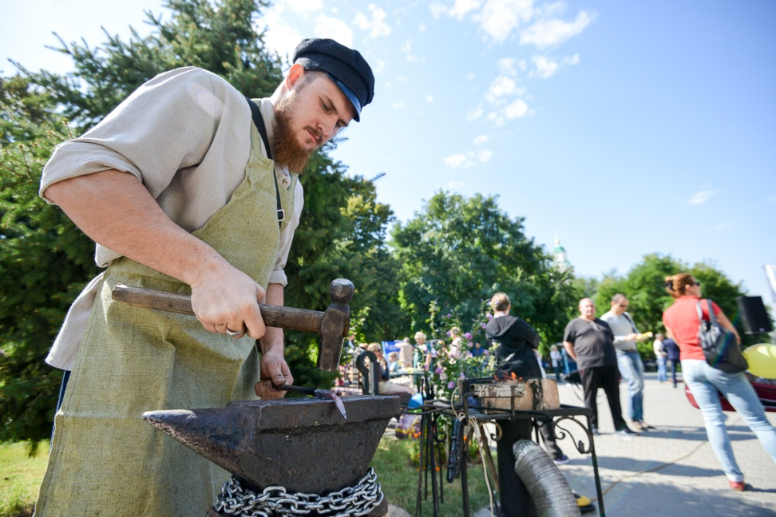
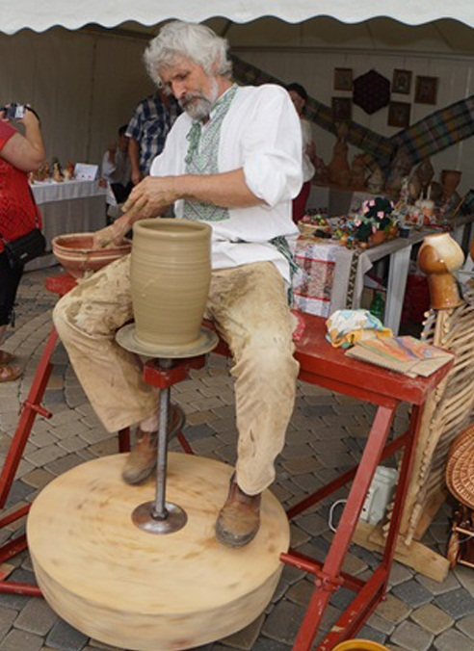
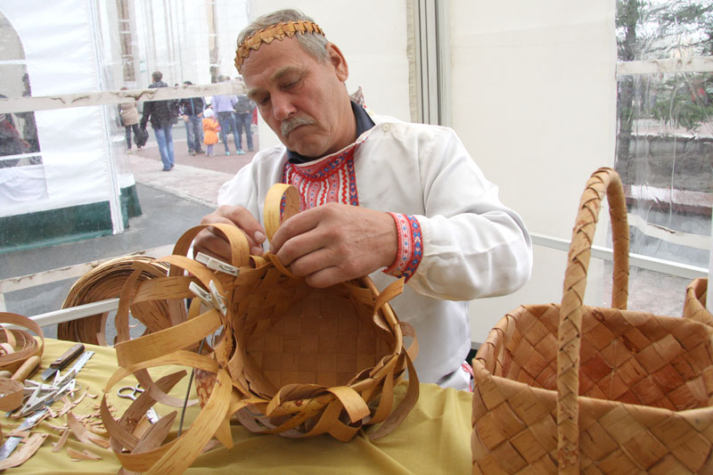
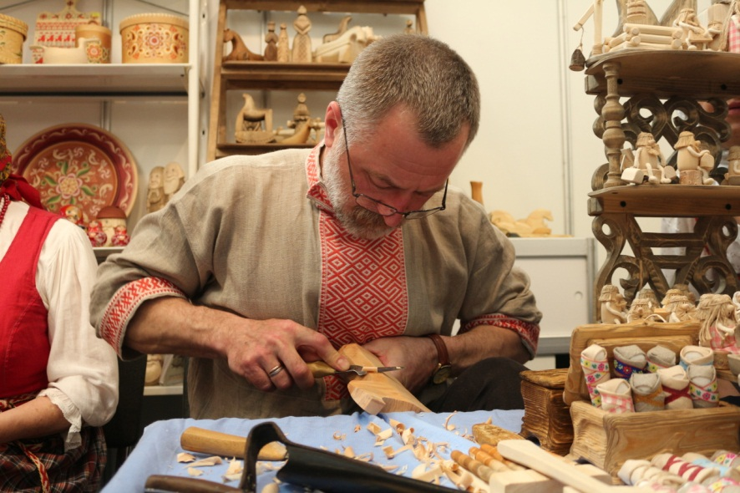
О них в народе говорят: «Мастер на все руки».

Slide 5
Откуда же берутся такие мастера?

Slide 6
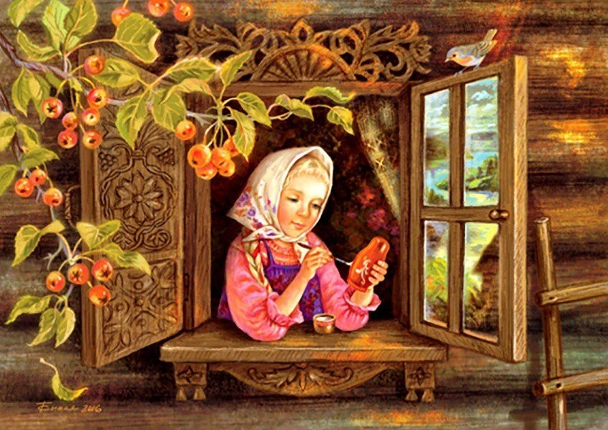
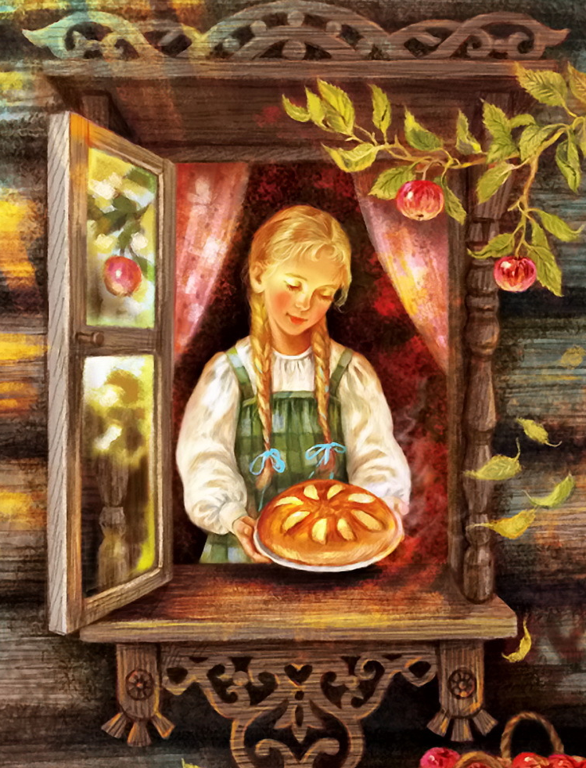
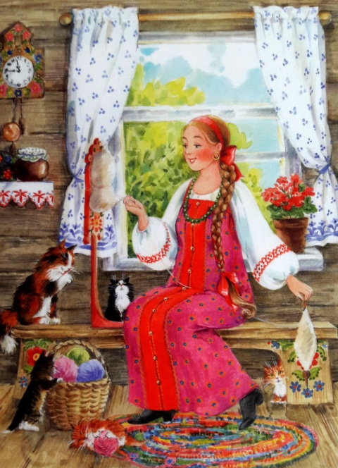
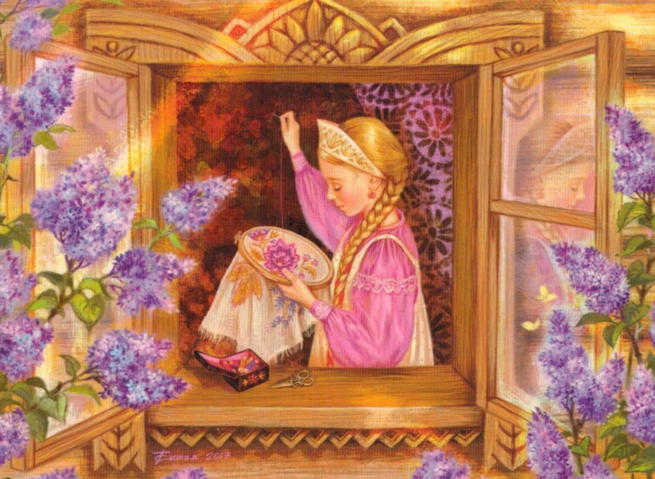
Послушайте
сказку
Жила-была в одной станице девушка.
Была очень трудолюбивой и умелой — и пряла, и вышивала, а посуду расписывала-залюбуешься!
Прозвали её за это Марья - искусница.

Slide 7
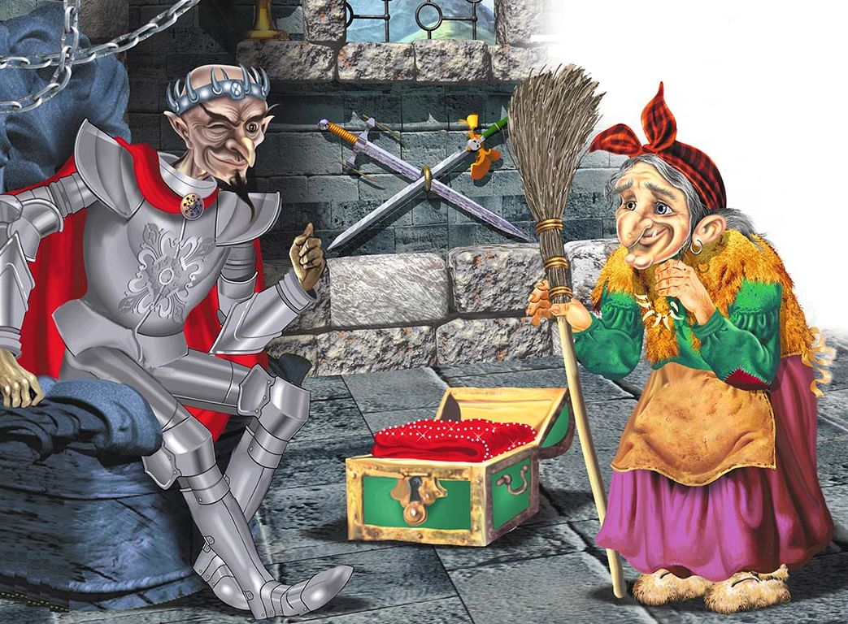
Прознал о ней Кощей Бессмертный
и задумал украсть
мастерицу.
Да не успел…..

Slide 8
Марья-искусница превратилась в жар-птицу, и улетая,
стала ронять на землю свои красивые перышки. И вот куда упало перо, там и появлялись на земле русской мастера и умельцы.

Slide 9
ПЛАСТИЛИНОГРАФИЯ

Slide 10
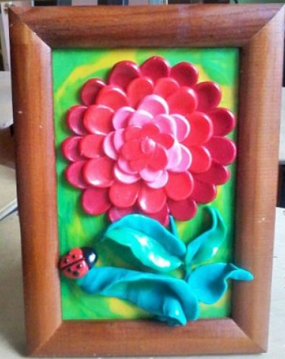
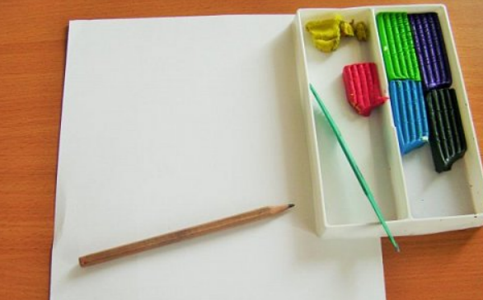
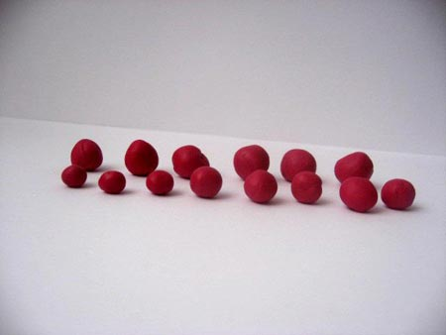
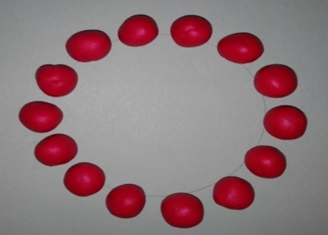
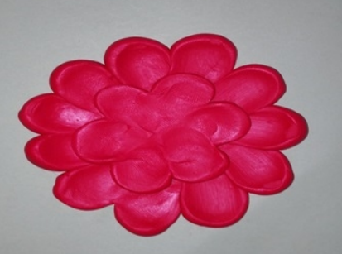
Аленький цветочек
из ПЛАСТИЛИНА

Slide 11
АППЛИКАЦИЯ

Slide 12
Аленький цветочек
из БУМАГИ

Slide 13
БРОСОВЫЙ МАТЕРИАЛ

Slide 14
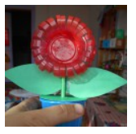
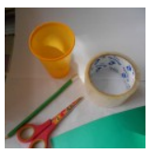
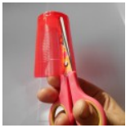
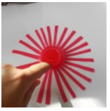
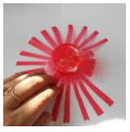
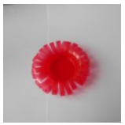
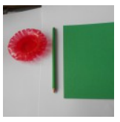
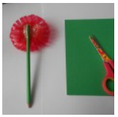
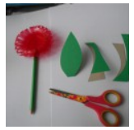
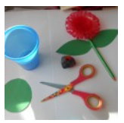
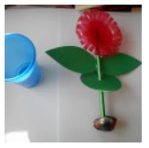
Аленький цветочек
ПЛАСТИКОВОГО СТАКАНЧИКА

Slide 15
НИТКОГРАФИЯ

Slide 16
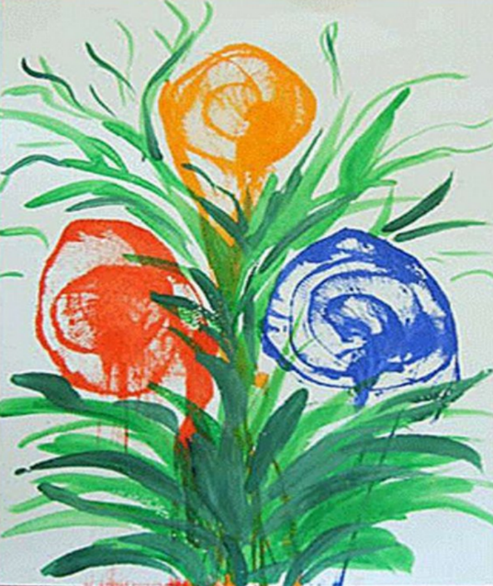
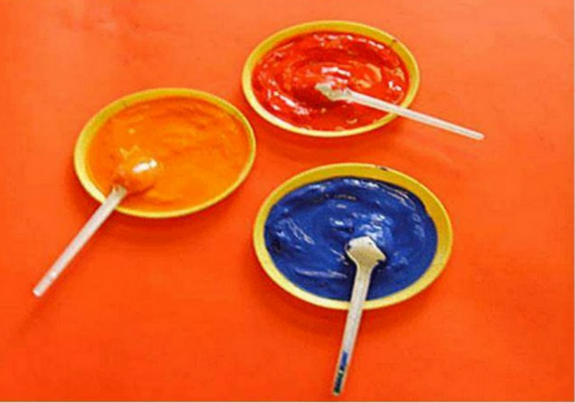
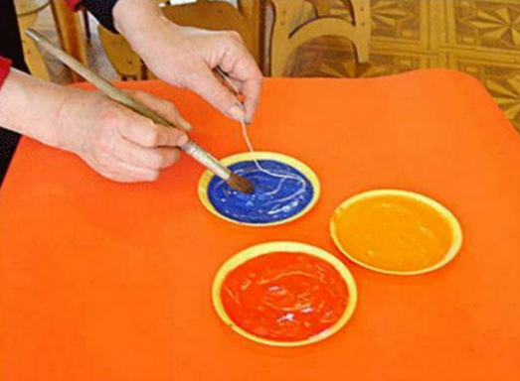
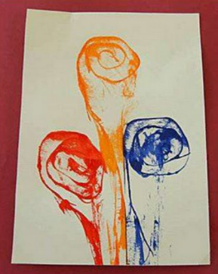
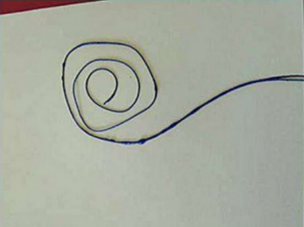
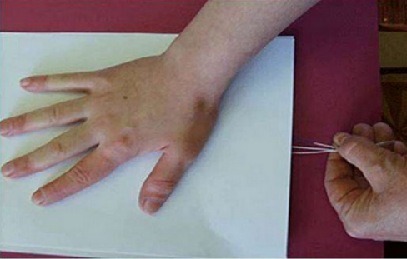
Аленький цветочек
РИСУЕМ НИТКАМИ

